Slide 1
Desarrollo de Aplicaciones en Geomática
1er Semestre/2024
Claudio Álvarez (Cátedra)
Ignacio Yañez (Laboratorio)

Slide 2
Objetivo
Esta asignatura busca como objetivo entregar al Ingeniero Civil en Geografía (ICG) las herramientas y metodologías de gestión de proyectos geoinformáticos necesarios, para la construcción de aplicaciones basadas en Sistemas de Información Geográfica (SIG o GIS*), con el objetivo de generar productos de información que apoyen la toma de decisiones sobre el territorio.
* Acrónimo en inglés de Geographic Information System

Slide 3
Arquitectura GIS Organizacional

Slide 4
Objetivo
El presente contenido tiene por finalidad introducir al estudiante en el uso de tecnologías de información y datos espaciales en un contexto organizacional a distinta escalas funcionales, contexto administrativo, expertis y necesidades del usuario final, pudiendo diferenciar y proponer arquitectura de desarrollo según la toma de decisiones requeridas.
Contenido:
1: Arquitectura de Sistema desde ESRI y Open Source
2: ICG y su aporte en la explotación de las tecnologías GIS (Arquitectura y Soluciones)

Slide 5
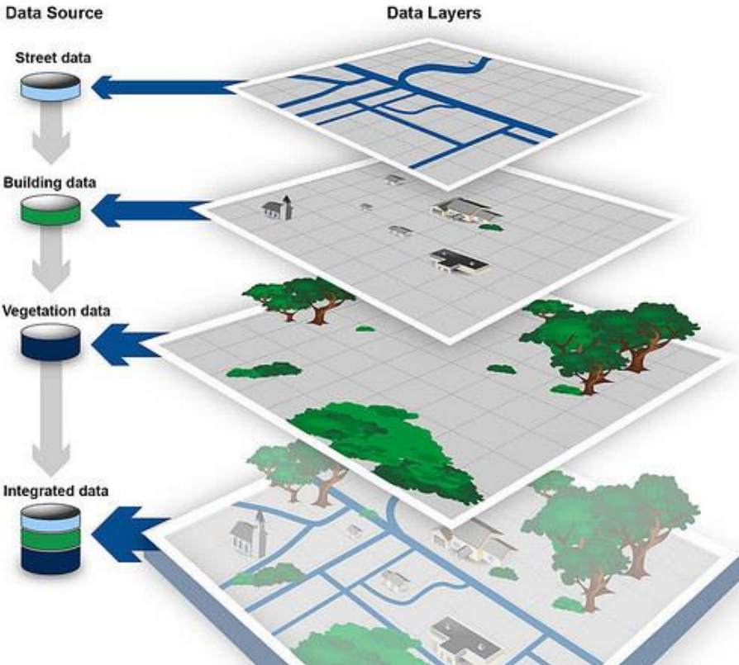
¿Qué es un Dato Geográfico?
Entidad espacio-temporal que cuantifica la distribución, estado y los vínculos de los fenómenos u objetos naturales y sociales.
● Posición absoluta: sobre un sistema de coordenadas (x, y, z).
● Posición relativa: frente a otros elementos del paisaje.
● Pertenece a un sistema de proyección de coordenadas.
● Es Representado por un: punto, línea, polígono.
● Posee atributos que lo describen.
● En algunos casos, estas entidades poseerán atributos temporales [f(x,y,z,t)]
Fuente: Researchgate

Slide 6
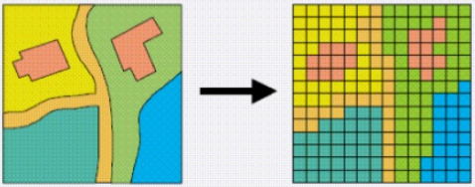
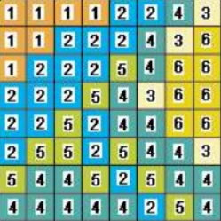
Tipos de datos Geográficos
Ítem | Vectorial | Raster
Volumen de almacenamiento | Baja | Alta
Precisión en cálculo de superficies y distancias | Alta | Media - Baja
Precisión en representatividad geométrica | Alta (entidades geométricas) | Media - Baja (tamaño de píxel)
Complejidad de estructura | Alta | Baja
Dimensiones geográficos | 2d - 3d | 2d - 3d - 4d*
Representación gráfica de de los elementos en la realidad | Depende del nivel de abstracción del usuario | Alta (imágen satelital)
Procesamiento | Fácil (geoprocesamiento y cálculo de atributos) | Complejo (cálculo matricial y combinaciones de bandas)
Fuente: ArcGIS - Raster fundamentals

Slide 7
Sistema de Información Geográfica (SIG)
Software
Es un sistema compuesto de hardware y software, que junto con métodos y recursos humanos relacionados, permite la visualización, análisis, e interpretación de información geográfica para comprender relaciones, patrones y tendencias a través de la generación de un producto cartográfico.
Herramientas:
- Almacenamiento
- Procesamiento
- Análisis
- Despliegue
Hardware
Datos
Lugar físico de operación:
- Servidor
- Sistema operativo
- Redes
SIG
Tipos:
- Vectorial
- Raster
- Imagen
- Atributos
Métodos
Personas
Aplicaciones específicas:
- Estándares
- Geoprocesamiento
- Modelos espaciales
- Administran
- Consumen
- Procesan
- Publican
Fuente: Elaboración propia

Slide 8
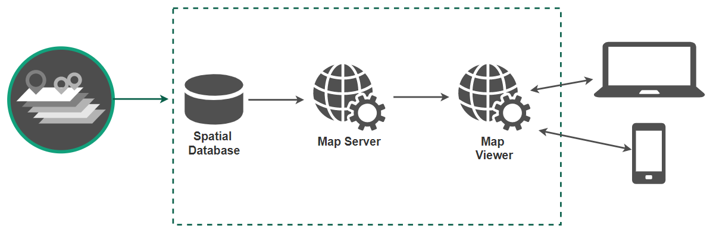
Arquitectura de un SIG
Base de datos espacial
Servidor de mapas
Visor de mapas
Capas de información geográfica
Despliegue y aplicaciones
Fuente: Elaboración propia - CITIAPS USACH

Slide 9
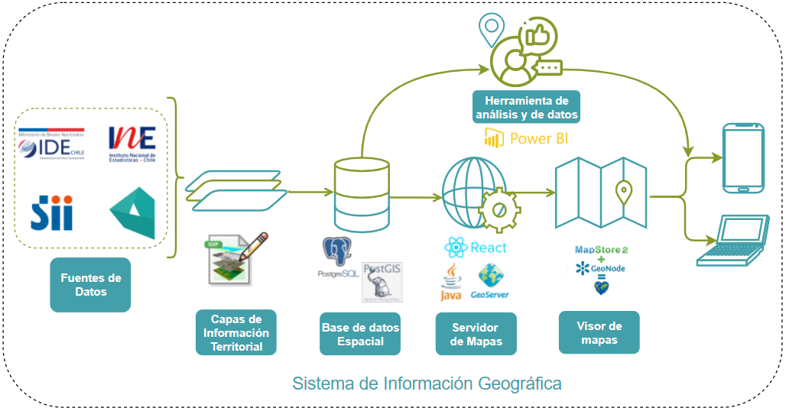
Arquitectura de un SIG
Fuente: Elaboración propia - CITIAPS USACH

Slide 10
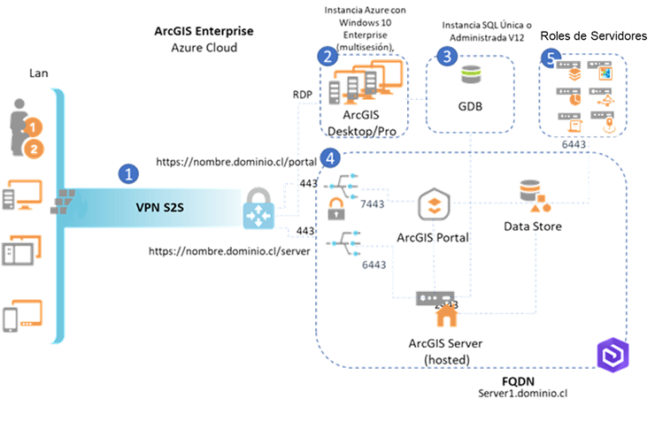
Arquitectura de un SIG
Fuente: Elaboración propia - Esri Chile

Slide 11
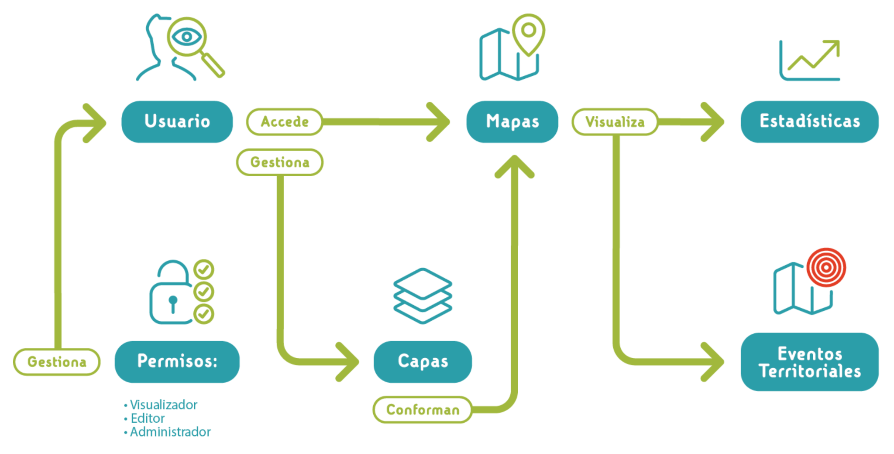
Diagrama conceptual de un SIG
Fuente: Elaboración propia - CITIAPS USACH

Slide 12
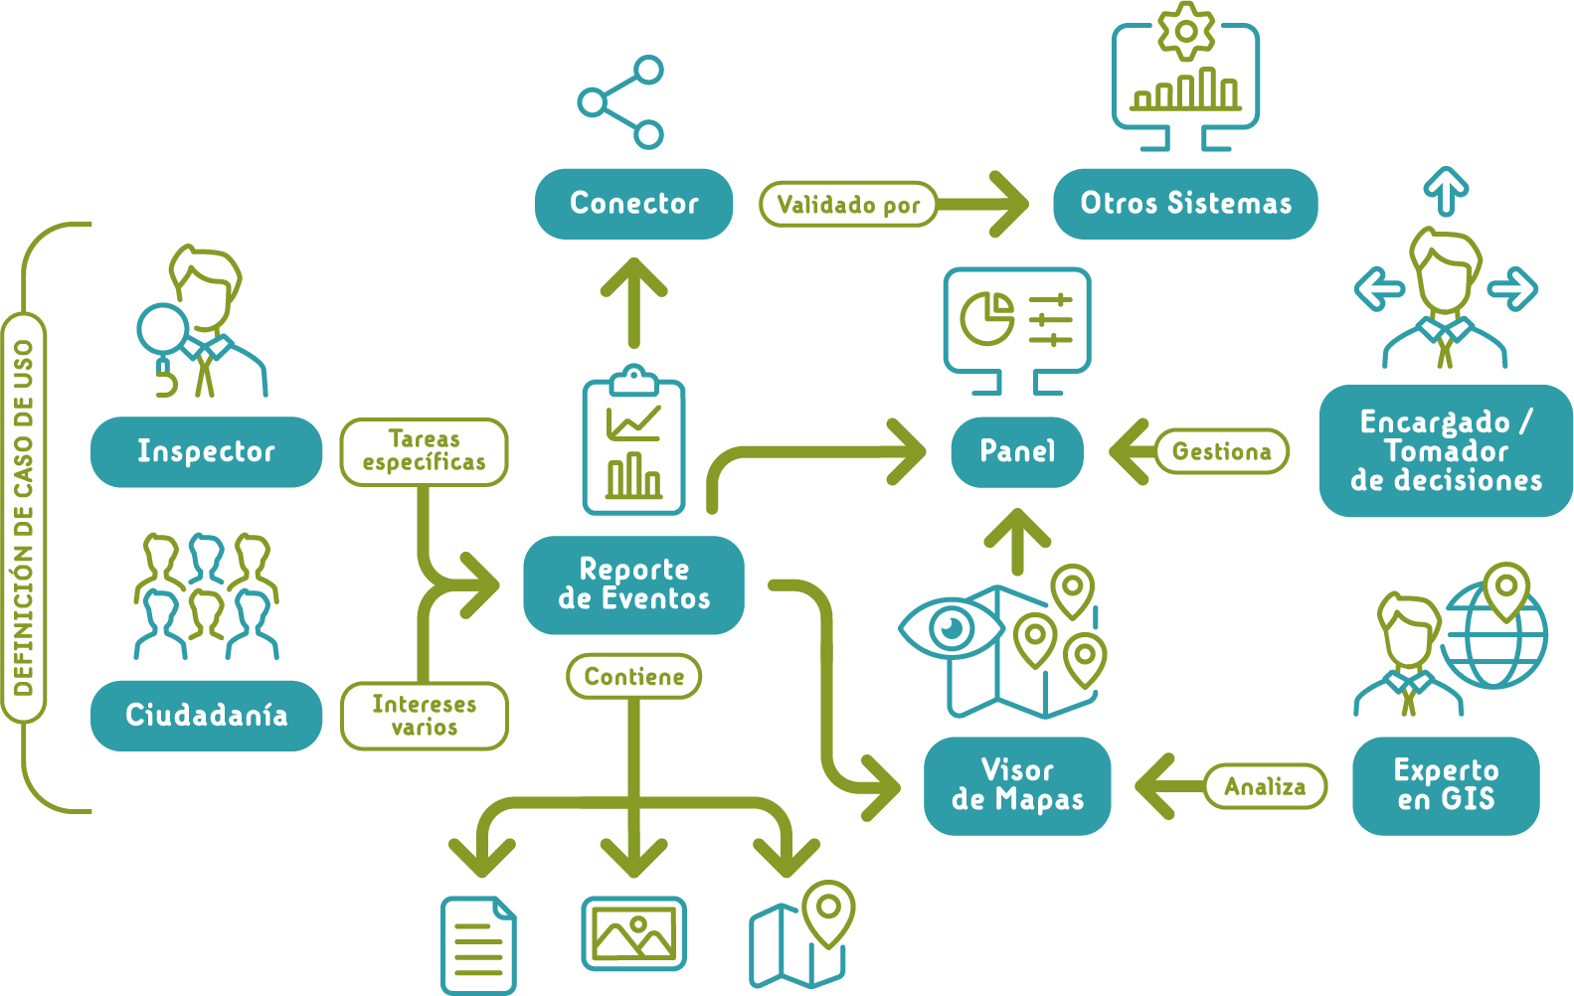
Diagrama conceptual de un SIG
Fuente: Elaboración propia - CITIAPS USACH

Slide 13
Para reflexionar
¿Cómo se relaciona el ICG con respecto a su aporte en la arquitectura SIG y la soluciones que soporta?
Realizar cuadro comparativo de las arquitecturas ESRI y Open Source desde un enfoque económico, técnico y necesidades del usuario final (Realizar una vez visto el contenido desde cátedra y laboratorio)
Realizar un listado de actividades y procesos considerados dentro del diseño, e implementación de un SIG en las cuales cree que aportaría usted desde su disciplina, considerando roles y otras especialidades de trabajo.

Slide 14
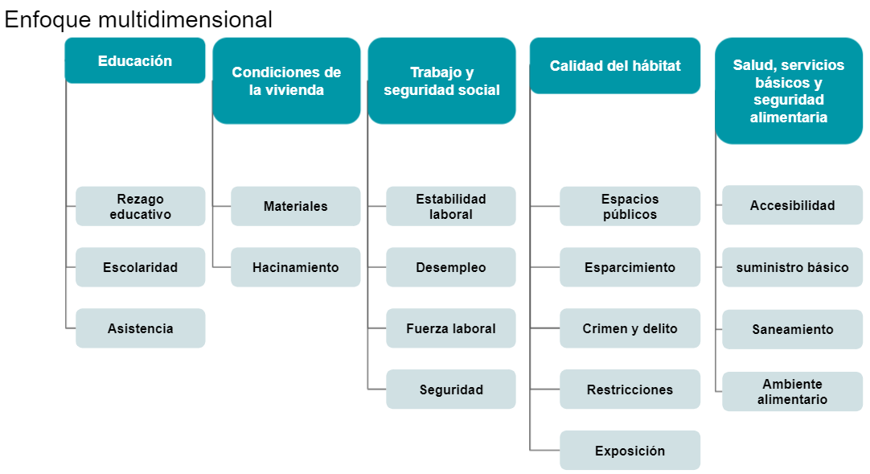
Para reflexionar
Fuente: Elaboración propia

Slide 15
Bases de Datos

Slide 16
Objetivo
El presente contenido tiene por finalidad introducir al estudiante en el uso de bases de datos, como entorno de trabajo de la información geoespacial, en donde se desarrollará la estructuración de ésta como modelo de datos, junto con el establecimiento de reglas y comportamientos, que definirán su funcionalidad dentro de los aplicativos. Además se profundizará sobre el lenguaje SQL y su uso dentro de las bases de datos.
Contenido:
BD: Open Source vs ESRI (GDB)
SQL
Fundamentos del Lenguaje
Consultas SQL
Modelos de datos
Dominios y Subtipos
Topología
8. Relaciones
9. Vistas
10. Versionamiento y respaldo
11. Esquema de usuarios BD
12. Esquema XML
13. Esquema SQL y Backup

Slide 17
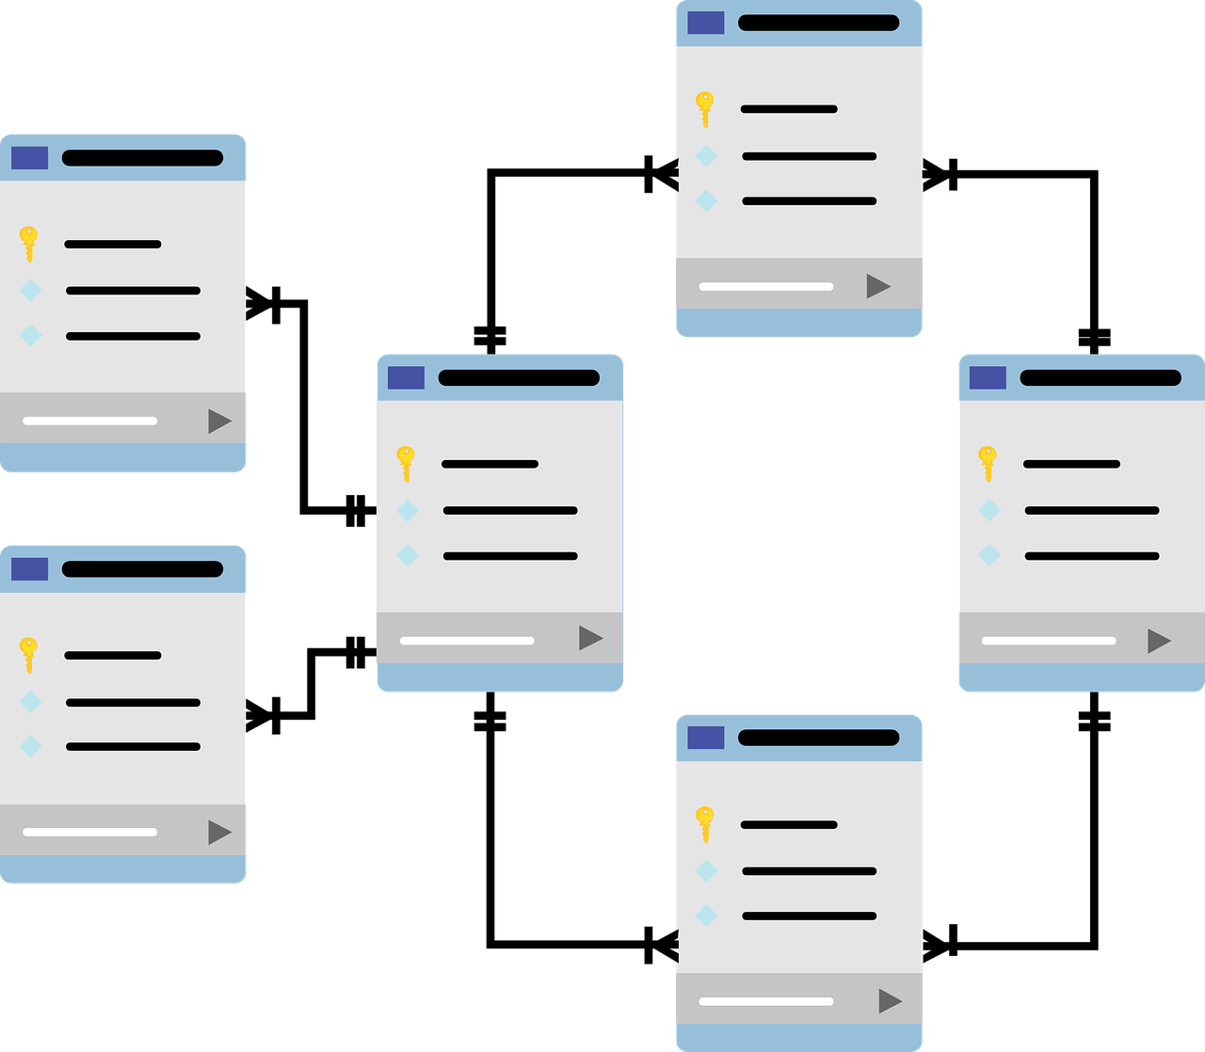
Introducción a las BD
Una base de datos es una colección de tablas organizadas en forma lógica por un DBMS.
Una tabla es un conjunto de registros relacionados
Un registro corresponde a una observación, y queda caracterizado por atributos
Fuente: Héctor Pérez

Slide 18
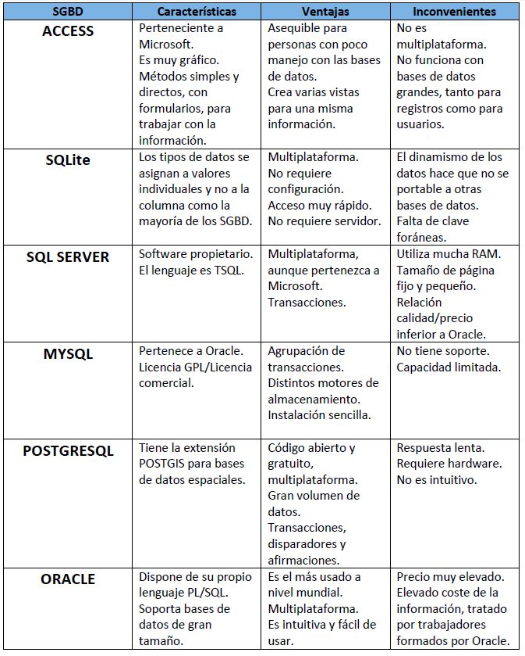
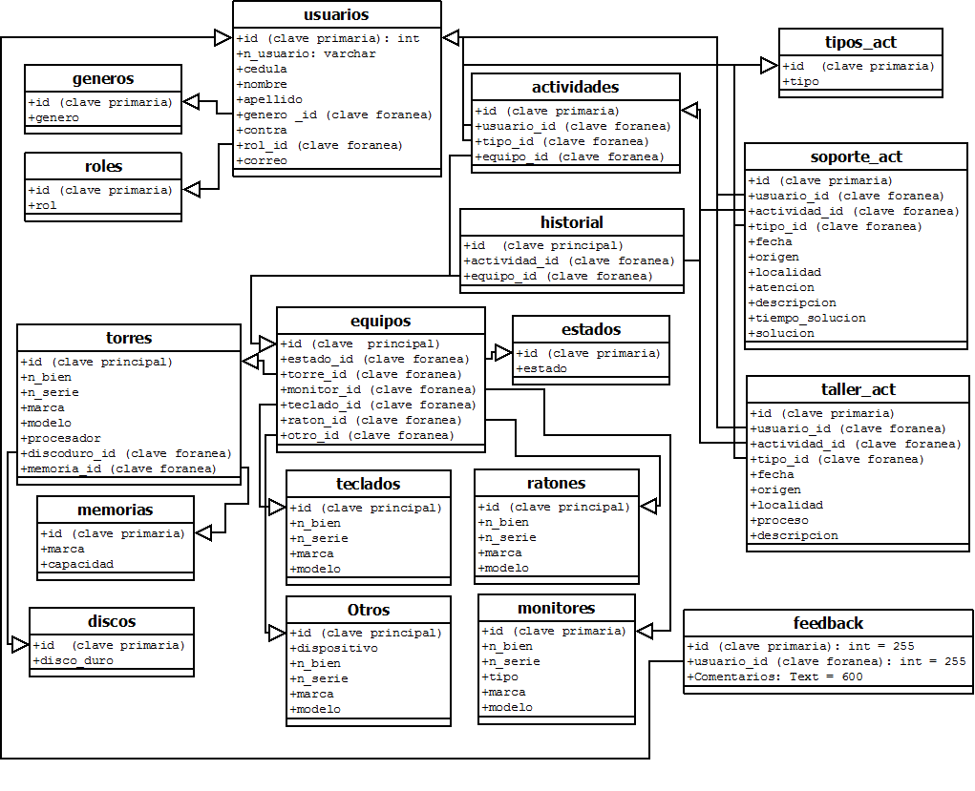
Tipos de bases de datos
Modelo de Datos
Fuente: Stackoverflow

Slide 19
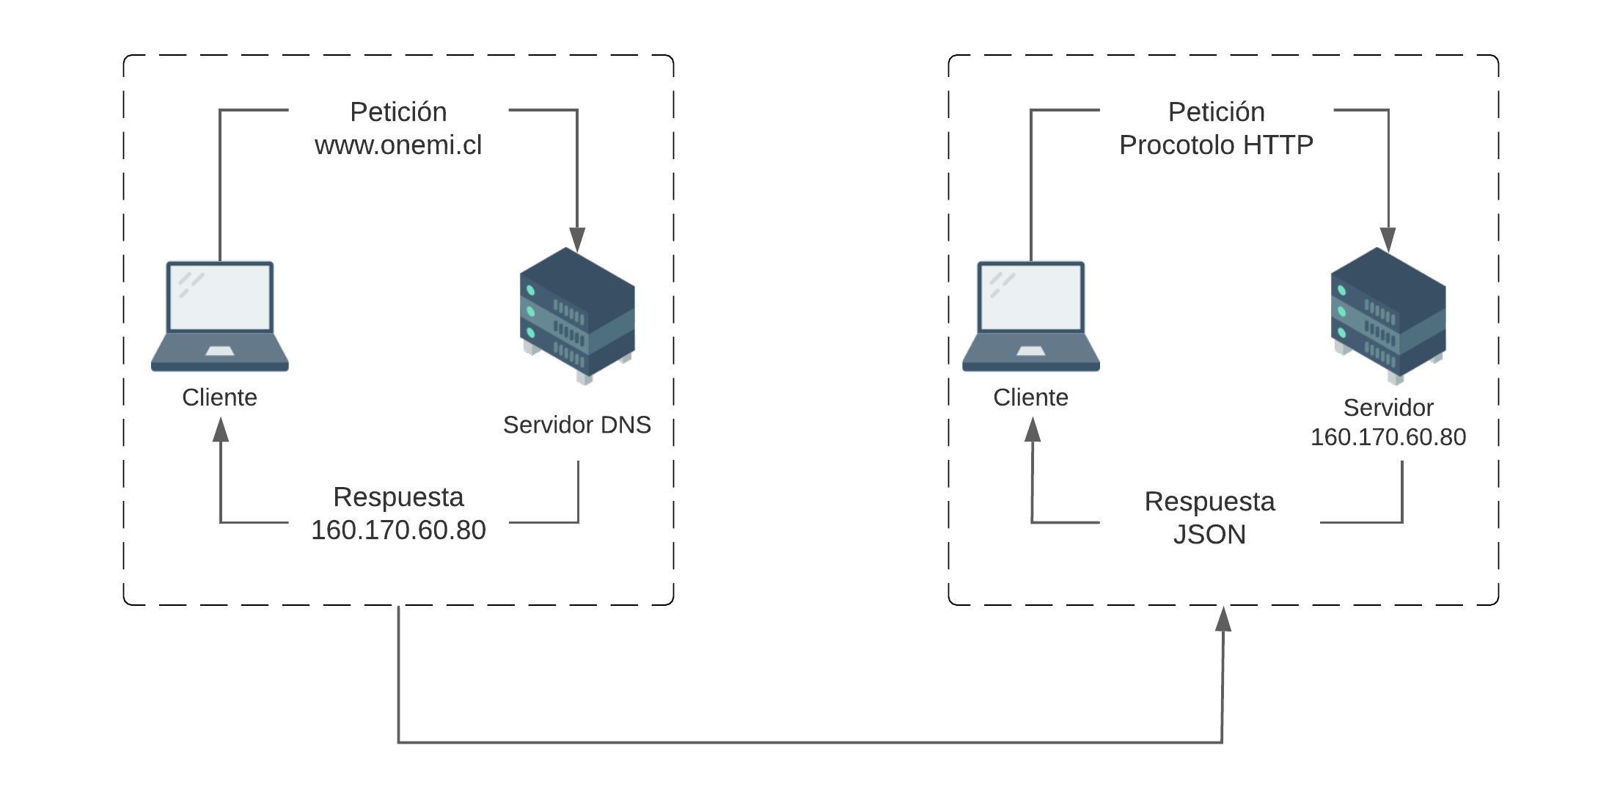
Modelo de cliente servidor
Cliente
Petición
Servidor
DNS
Puerto
Respuesta
Fuente: Héctor Pérez

Slide 20
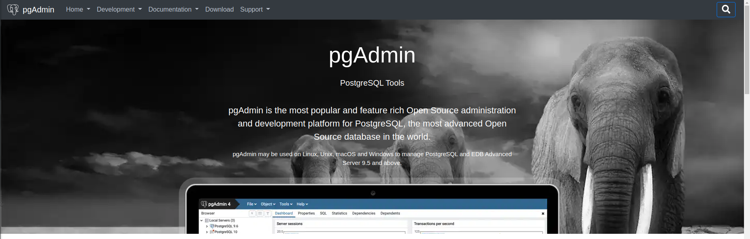
Herramienta que nos permite administrar y desarrollar en una base de datos PostgreSQL. De uso gratuito, levanta un pequeño servidor al cual nos conectamos una vez instalado.
pgAdmin
Fuente: pgAdmin

Slide 21
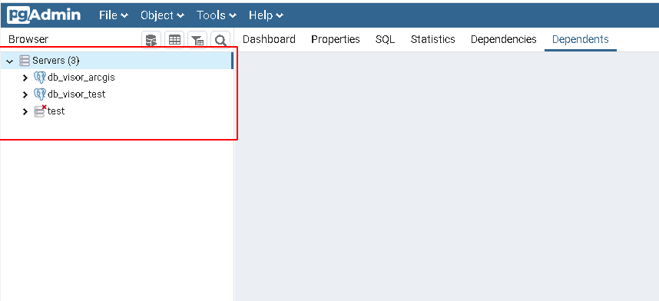
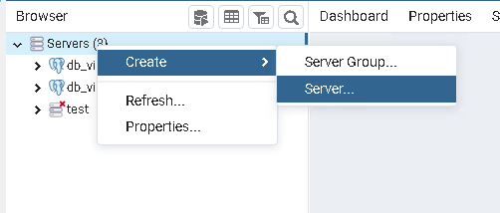
pgAdmin
A la derecha encontramos las conexiones a las bases de datos ya establecidas.
Para crear una nueva conexión solo se debe hacer clic derecho en “Server” y darle a Create -> Server.
Fuente: pgAdmin

Slide 22
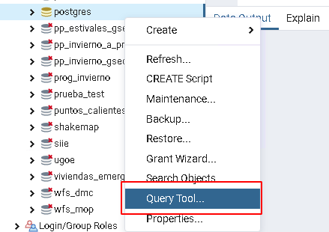
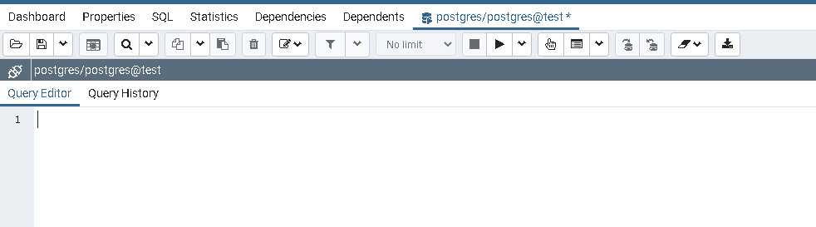
pgAdmin
Para ejecutar comandos SQL, nos debemos ir a la base de datos de donde queremos ejecutar el script, y darle a “Query Tool”.
Esto abre una pestaña en donde podemos interactuar con la base de datos mediante SQL.
Fuente: pgAdmin

Slide 23
Diseño de bases de datos
Diseño conceptual
Diseño lógico
Diseño físico
Entidades y relaciones existentes entre ellas
Proceso de normalización de las tablas para evitar duplicado de información
Escribir código en SQL para plasmar el diseño en el motor de bases de datos
Fuente: Elaboración propia.

Slide 24
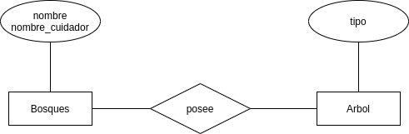
Diagrama conceptual
Mientras diseñamos nuestra base de datos utilizamos el diagrama conceptual para plasmar las entidades y sus relaciones.
Entidad: Representa un “objeto” independiente.
Atributos: Características que posee la entidad.
Relación o Cardinalidad: Conjunto de relación de las cuales participan las entidades. Estas pueden ser:
Uno a Uno (1...1)
Uno a Varios (1...m)
Varios a Uno (m...1)
Varios a Varios (m...m)
Fuente: Héctor Pérez

Slide 25
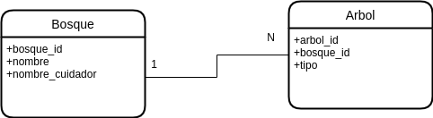
Diagrama lógico
Durante esta fase, debemos crear las tablas que representan nuestra entidades encontradas. Establecemos las relaciones y añadimos las llaves correspondientes para cumplir con el diseño.
Fuente: Héctor Pérez

Slide 26
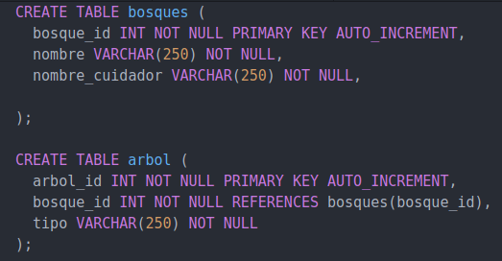
Diagrama físico
Es nuestra última fase e implica el crear y ejecutar nuestro código SQL para crear la base de datos, tablas, columnas, relaciones, etc.
Fuente: Héctor Pérez

Slide 27
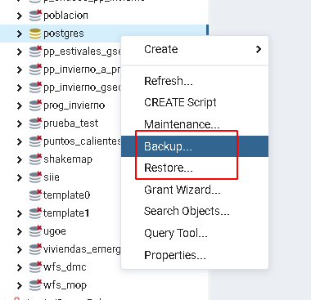
Respaldo y restauración
Una de las funciones más útiles de las bases de datos, es su capacidad de replicarse.
Esto es, tomar los datos en una base de datos y llevarlos a otra base de datos e incluso a otro servidor.
Para realizar estas operaciones tenemos dos alternativas comunes:
Utilizar las herramientas que vienen integradas en la instalación de PostgreSQL.
Utilizar herramientas externas como PgAdmin.
Primero nos vamos a la base de datos que deseamos respaldar/restaurar:
Fuente: pgAdmin

Slide 28
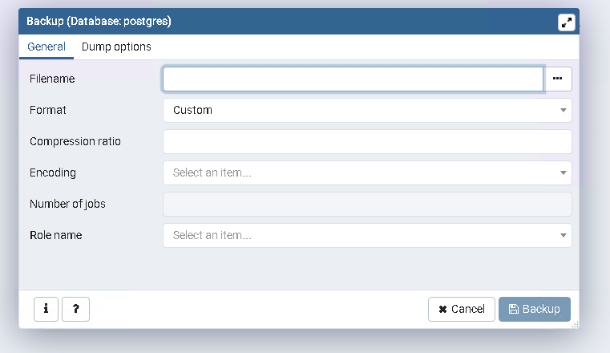
Respaldo y restauración
Si escogemos la opción de respaldo o “Backup”, nos abre un modal, en la cual nos pide diferentes datos, por ejemplo, dónde y cómo se llamará el archivo de backup, el formato, etc.
Fuente: pgAdmin

Slide 29
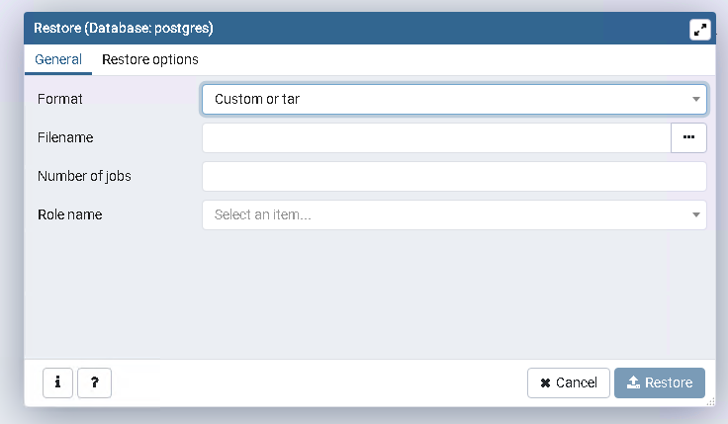
Respaldo y restauración
Si escogemos la opción de restauración o “Restore”, nos abre un modal, en la cual nos pide diferentes datos, por ejemplo, dónde y cómo se encuentra el archivo de backup, el formato, etc.
Fuente: pgAdmin

Slide 30
SQL
(Conceptos básicos genéricos ó con PostgreSQL)

Slide 31
SQL (Structured Query Language)
Nos permite realizar operaciones de consulta, actualización, creación y eliminación de datos de una base de datos relacional.
SQL contiene su propio conjunto de palabras claves, entre ellas están:
INSERT
UPDATE
CREATE
DELETE
WHERE
FROM
Entre muchas más.

Slide 32
SQL - Notación
Las sentencias SQL siempre deben terminar con “;”, esto debido a que podemos escribir muchas sentencias en un solo archivo .sql, por lo que el intérprete debe ser capaz de diferenciar entre un comando y otro.
SELECT * FROM temblores WHERE magnitud > 5.0;
Es importante notar que los comandos son “case-insensitive”, es decir, no importa si escribimos SELECT o select. Lo que siempre debe estar bien escrito son los atributos o nombres de las tablas de la base de datos a la cual estamos consultando.

Slide 33
SQL - Comentarios
Para dejar comentarios en nuestros scripts utilizamos la notación “--” para comentarios de una sola línea:
-- Seleccionamos todos los datos de la tabla amenazas
/* */
SELECT * FROM amenazas;
Para comentarios de más de una línea se utiliza “/* Comentario de muchas líneas */”.

Slide 34
SQL - Crear base de datos
Para crear una base de datos utilizamos:
CREATE DATABASE nombre_base_datos;
Además, es posible añadir más configuraciones al momento de crear la base de datos, por ejemplo, asignar un dueño de la base de datos con:
CREATE DATABASE nombre_base_datos WITH OWNER = nombre_rol;

Slide 35
SQL - Crear tabla en base de datos
Para crear una tabla en una base de datos utilizamos:
CREATE TABLE servicios_arcgis (
id INT NOT NULL PRIMARY KEY AUTO_INCREMENT,
nombre_servicio VARCHAR(250) NOT NULL,
url_servicio VARCHAR(250) NOT NULL
);
Así, en un solo script podemos crear todas las tablas que necesitemos.

Slide 36
SQL - Insertar datos
Supongamos una tabla con las siguientes columnas:
CREATE TABLE servicios_arcgis (
id INT NOT NULL PRIMARY KEY AUTO_INCREMENT,
nombre_servicio VARCHAR(250) NOT NULL,
url_servicio VARCHAR(250) NOT NULL
);
Pregunta: ¿Qué tipos de datos conoce?

Slide 37
SQL - Insertar datos
Para insertar datos en la tabla anterior utilizamos la siguiente sentencia:
INSERT INTO servicios_arcgis (nombre_servicio,url_servicio)
VALUES (‘Poblacion_Chilena’,
‘https://visor.cl/arcgis/rest/services/Poblacion_Chilena/MapServer’);
Notar que no ingresamos el id, esto debido a las características de que presenta esa columna, ya que se auto incrementa automáticamente, así tenemos un identificador único por fila en la tabla.

Slide 38
SQL - Seleccionar datos
Para seleccionar datos en la tabla anterior utilizamos la siguiente sentencia:
SELECT nombre_columna1, nombre_columna2, nombre_columnaN FROM nombre_tabla;
Para seleccionar todas las columnas:
SELECT * FROM servicios_arcgis;
Para seleccionar solo las urls, utilizamos:
SELECT url_servicio FROM servicios_arcgis;
Para seleccionar todo, pero que el id sea cierto valor, utilizamos:
SELECT * FROM servicios_arcgis WHERE id = 17;

Slide 39
SQL - Seleccionar datos
Para seleccionar datos en la tabla anterior utilizamos la siguiente sentencia:
SELECT nombre_columna1, nombre_columna2, nombre_columnaN FROM nombre_tabla;
Para seleccionar todas las columnas:
SELECT * FROM servicios_arcgis;
Para seleccionar solo las urls, utilizamos:
SELECT url_servicio, FROM servicios_arcgis;
Para seleccionar todo, pero que el id sea cierto valor, utilizamos:
SELECT * FROM servicios_arcgis WHERE id = 17;

Slide 40
SQL - Actualizar datos
Para actualizar datos en la tabla anterior utilizamos la siguiente sentencia:
UPDATE nombre_tabla
SET nombre_columna1 = valor1, nombre_columna2= valor2,...
WHERE condicion;
Por ejemplo, para actualizar el nombre que ingresamos en la tabla “servicios_arcgis”:
UPDATE servicios_arcgis
SET nombre_servicio = ”Poblacion Nacional”
WHERE id=1;

Slide 41
SQL - Borrar datos
Para borrar datos en la tabla anterior utilizamos la siguiente sentencia:
DELETE FROM nombre_tabla WHERE condicion;
Por ejemplo:
DELETE FROM servicios_arcgis WHERE id=1;
Importante: Si no se especifica la condición “WHERE”, todos los datos de la tabla serán borrados permanentemente. Se recomienda no borrar datos de esta manera.

Slide 42
Caso Práctico con SQLITE y DB Browser

Slide 43
Antes de comenzar
Sitio Oficial: DB Browser for SQLite (sqlitebrowser.org)
Spatialite: Index of /gaia-sins/windows-bin-amd64-prev (gaia-gis.it)
Cheat Sheet: SQLite Cheat Sheet (sqlitetutorial.net)
Datos para practicar: SQLite Sample Database And Its Diagram (in PDF format) (sqlitetutorial.net)
Actividad: Generar base de datos censal a nivel de zona local considerando cantidad de personas y como mínimo 6 variables

Slide 44
Caso Práctico
Con los datos para practicar:
¿Cuántos Álbumes hay por artista? considerando:
Orden descendente
Los 3 con más producciones (Discos producidos)
Añadir nombres de artistas
Estilo Rock (Ayuda: desagregue la consulta)
Unir tablas
Solicitar campos
Agrupando, ordenando y limitando
Añadir filtro de estilo
Que aparezca el nombre del estilo y parametrizar
Seleccionar los 10 estilos con más producciones, donde también, aparezca el nombre del artista (también considerar ratio entendido como producciones / total producciones * 100)
Actividad: ¿Cúal es el playlist con mayor duración?
¿Cuál es el playlist de mayor valor?
¿Quién es el mejor cliente y vendedor?
¿Qué grupo ha tenido la mejor venta?
¿Cuáles son los 3 países con mayores ventas por estilo?

Slide 45
Consultas Espaciales con SQL

Slide 46
Resumen de Funciones
Spatial relationships and measurements (topología)
ST_Centroid: returns the the geometric center of a geometry
ST_ClusterKmeans: returns integer ID for the cluster each input geometry is in.
ST_Contains: return TRUE if and only if no points of B lie in the exterior of A
ST_Crosses: returns TRUE if the supplied geometries have some, but not all, interiors points in common
ST_Covers: returns TRUE(1) if no point in geometry B is outside geometry A
ST_CoveredBy: returns TRUE(1) if no point in Geometry A is outside Geometry B.
ST_LineCrossingDirection: given 2 linestrings, returns a number between -3 and 3 denoting what kind of crossing behaviour. 0 is no crossing
ST_Disjoint: returns TRUe if geometries do not spatially intersect
ST_Distance: for geometry returns cartesian distance between two geometries in projected units. for geography type returns minimum geodesic distance in meters.
ST_MaxDistance: al revés de st_distance
ST_Intersects: returns TRUE if the geometry spatially intersects
ST_Length: return the length
ST_Perimeter: returns length measurement of the boundary
ST_Touches: returns TRUE if the geometries have at least one point in common, but their interiors do not intersect
ST_Within: returns true if the geometry A is completely inside geometry B

Slide 47
Resumen de Funciones
Geometry Processing
ST_Buffer: creates a buffer within the given radius, geom field has to be in UTM
ST_Difference: erase arcgis
ST_Intersection: creates intersection between two tables, if polyline or polygon, requires topology validation.
ST_Dump: returns a set of geometry_dump rows, that make up a geometry d1.
ST_MemUnion: dissolve (demora más pero consume menos)
ST_Union: dissolve (consume más recursos)
ST_RemoveRepeatedPoints: returns a version of the given geometry with duplicated points removed
ST_IsValid: Returns TRUE if the geometry is well formed.
ST_Y: Returns the y coordinate of the point, or NULL if not available input must be a point.
ST_X: Same as Y.
ST_AsLatLonText: returns the degree, minutes, seconds representation of the given point
ST_Area: returns the area of the surface if its a polygon
ST_Subdivide: Returns a set of geometry where no geometry in the set has more than the specified number of vertices.
ST_MakeValid: Attempts to make an invalid geometry valid without losing vertices.
ST_Simplify: simplifies geometry based on given tolerance
ST_SimplifyPreserveTopology: simplifies geometry based on a given tolerance preserving its topology (prevents oversimplification).
ST_CollectionExtract: Given a (multi)geometry, return a (multi)geometry consisting only of elements of the specified type. 1 == POINT, 2 == LINESTRING, 3 == POLYGON.

Slide 48
Ejemplos
Agrupación de puntos
--crea una tabla si no existe
create table if not exists esquema.tablaFinal as
select round(campo/10000) as nombreCampo1,
sum(campo) as nombreCampo2,
st_setsrid(st_makepoint(
avg(st_x(st_centroid(the_geom))),
avg(st_y(st_centroid(the_geom)))
), 4326) as the_geom
from esquema.tabla
group by round(manzent/10000000);
CREATE INDEX if not exists tablaFinal_gix on
esquema.tablaFinal USING GIST (the_geom);
Intersección de puntos con polígonos (notar que sólo utiliza validación topológica)
create table if not exists esquema.tablaFinal as
select *
from esquema.capa1 as shp1
join esquema.capa2 as shp2
on ST_INTERSECTS(shp1.the_geom, shp2.the_geom);

Slide 49
Ejemplos
Intersección entre polígonos/polilíneas (se pueden mezclar) (notar que necesita validación topológica y hacer la intersección vectorial)
create table if not exists esquema.tablaFinal as
select shp2.nombreCampo as nombre,
ST_INTERSECTION(ST_MakeValid(shp1.the_geom),ST_MakeValid(shp2.the_geom)) as the_geom
from esquema.capa1 as shp1
join esquema.capa2 as shp2
on ST_INTERSECTS(shp1.the_geom, shp2.the_geom);
Enlaces
[1] SQL basics; https://www.dataquest.io/blog/sql-basics/
[2] postGis; https://postgis.net/docs/manual-2.0/
[3] pgRouting; https://docs.pgrouting.org/2.4/en/index.html
[4] Spatialite; SpatiaLite SQL functions reference list (gaia-gis.it)

Slide 50
Actividad: Generar Traza de Líneas en el ejemplo que sigue (Caso de Aplicación Real)

Slide 51
Caso de Aplicación Real
/*--subdividir temperatura (3s)*/
create table if not exists multi_amen.sub_temp as
select shp."GRIDCODE" as ctemp,
st_subdivide(shp.the_geom) as the_geom
from var_amb.valid_temp as shp;
CREATE INDEX if not exists sub_temp_gix on
multi_amen.sub_temp USING GIST (the_geom);
/*--subdividir humedad (5s)*/
create table if not exists multi_amen.sub_hum as
select shp."GRIDCODE" as chum,
st_subdivide(shp.the_geom) as the_geom
from var_amb.valid_hum as shp;
CREATE INDEX if not exists sub_hum_gix on
multi_amen.sub_hum USING GIST (the_geom);

Slide 52
Caso de Aplicación Real
/*-- intersectar temperatura y humedad segun indice de calor (8s)
-- 1: bajo [1]
-- 2: precaucion (medio) [2]
-- 3: extrema precaucion (medio) [2]
-- 4: Peligro (medio alto) [3]
-- 5: Peligro extremo (alto) [3]*/
create table if not exists multi_amen.heatwave as
select
case
when (shp1.ctemp <= 6 and shp2.chum <= 4) then 1
when (shp1.ctemp <= 6 and shp2.chum >= 5) then 2
else 3
end as code, st_intersection(st_makevalid(shp1.the_geom), st_makevalid(shp2.the_geom)) the_geom
from multi_amen.sub_temp as shp1
join multi_amen.sub_hum as shp2
on st_intersects(shp1.the_geom, shp2.the_geom);
CREATE INDEX if not exists heatwave_gix on
multi_amen.heatwave USING GIST (the_geom);

Slide 53
Caso de Aplicación Real
/*--Subdividir pri (40s)
-- 1: bajo pri
-- 2: medio pri
-- 3: alto pri*/
create table multi_amen.sub_pri as
select
case
when shp."GRIDCODE" <= 30 then 1
when (shp."GRIDCODE" > 30 and shp."GRIDCODE" <= 60) then 2
when (shp."GRIDCODE" > 60) then 3
end as cpri, st_subdivide(st_makevalid(shp.the_geom)) as the_geom
from var_amb.valid_pri shp;
CREATE INDEX if not exists sub_pri_gix on
multi_amen.sub_pri USING GIST (the_geom);
/*--Subdividir heatwave (1s)*/
create table multi_amen.sub_heatwave as
select shp.code, st_subdivide(shp.the_geom) as the_geom
from multi_amen.heatwave as shp;
CREATE INDEX if not exists sub_heatwave_gix on
multi_amen.sub_heatwave USING GIST (the_geom);

Slide 54
Caso de Aplicación Real
/*-- Multiamenaza (25s)*/
create table if not exists multi_amen.amenaza as
select
case
when (shp1.code = 1 and shp2.cpri = 1) then 1
when (shp1.code = 2 and shp2.cpri = 2) then 3
when (shp1.code = 3 and shp2.cpri = 3) then 5
when (shp1.code = 1 and shp2.cpri = 2) then 2
when (shp1.code = 1 and shp2.cpri = 3) then 3
when (shp1.code = 2 and shp2.cpri = 3) then 4
when (shp1.code = 2 and shp2.cpri = 1) then 2
when (shp1.code = 3 and shp2.cpri = 2) then 5
when (shp1.code = 3 and shp2.cpri = 1) then 5
end as amen, st_intersection(shp1.the_geom, shp2.the_geom) as the_geom
from multi_amen.sub_heatwave as shp1
join multi_amen.sub_pri as shp2
on st_intersects(shp1.the_geom, shp2.the_geom);
CREATE INDEX if not exists amenaza_gix on
multi_amen.amenaza USING GIST (the_geom);

Slide 55
Caso de Aplicación Real
/*--Raster de amenaza (20s)*/
create table if not exists multi_amen.raster_amen as
select shp.amen, st_asraster(shp.the_geom,100,100,'32BF', shp.amen) as the_geom
from multi_amen.amenaza as shp;
/*--Vectorizar amenaza (40s)*/
create table multi_amen.amen_pri_hw as
SELECT dp.val as amen, dp.geom as the_geom
FROM multi_amen.raster_amen, LATERAL ST_DumpAsPolygons(the_geom) AS dp
ORDER BY val;
CREATE INDEX if not exists amen_pri_hw_gix on
multi_amen.amen_pri_hw USING GIST (the_geom);
/*-- arreglar srid y tipo geom*/
ALTER TABLE multi_amen.amen_pri_hw
ALTER COLUMN the_geom TYPE geometry(MULTIPOLYGON, 4326)
USING st_multi(ST_SetSRID(the_geom,4326));
/*-- Eliminar lo que no sirve*/
DROP TABLE IF EXISTS multi_amen.sub_temp;
DROP TABLE IF EXISTS multi_amen.sub_pri;
DROP TABLE IF EXISTS multi_amen.raster;
DROP TABLE IF EXISTS multi_amen.class_temp_hum;
DROP TABLE IF EXISTS multi_amen.raster_temp;

Slide 56
GEODATABASE

Slide 57
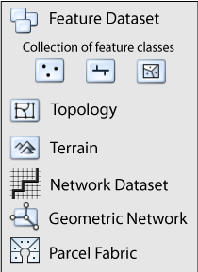
Tipos de datasets y datos específicos en GDBs
Dataset de entidad
Colección de clases de entidad relacionadas que comparten un sistema de coordenadas común.
Se utilizan para integrar espacial o temáticamente clases de entidad relacionadas. Su propósito primario es organizar clases de entidad relacionadas en un dataset común para generar:
Una topología
Un dataset de red
Un dataset de terreno
Una red geométrica.
Fuente: Elaboración propia.

Slide 58
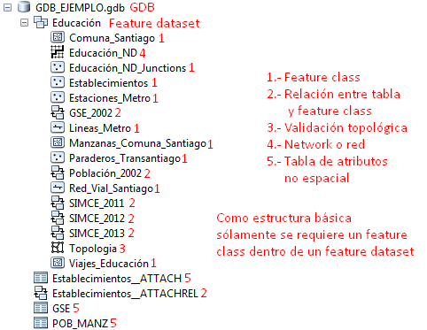
Tipos de datasets y datos específicos en GDBs
Fuente: Elaboración propia.

Slide 59
Tipos de datasets y datos específicos en GDBs
CreateFeatureDataset_management(out_dataset_path, out_name, {spatial_reference})
#Importación de bibliotecas
import arcpy
from arcpy import env
# Definir espacio de trabajo
env.workspace = "C:/data"
# Definir variables locales
out_dataset_path = "C:/output/HabitatAnalysis.gdb"
out_name = "analysisresults"
# Crear referencia espacial desde el archivo prj de una capa. También se puede integrar uno por código
sr = arcpy.SpatialReference("C:/data/studyarea.prj")
# Crear alguna GDB para almacenar dataset. Necesario de no existir una GDB
#arcpy.CreateFileGDB_management("C:/output", "HabitatAnalysis.gdb")
# Crear Dataset
arcpy.CreateFeatureDataset_management(out_dataset_path, out_name, sr)

Slide 60
Tipos de datasets y datos específicos en GDBs
CreateFeatureclass_management(out_path, out_name, {geometry_type}, {template}, {has_m}, {has_z}, {spatial_reference}, {config_keyword}, {spatial_grid_1}, {spatial_grid_2}, {spatial_grid_3})
# Importación de bibliotecas
import arcpy
from arcpy import env
# Definir espacio de trabajo
env.workspace = "C:/data"
# Definir variables locales
out_path = "C:/output"
out_name = "habitatareas.shp"
geometry_type = "POLYGON"
template = "study_quads.shp"
has_m = "DISABLED"
has_z = "DISABLED"
# Obtener referencia espacial desde la función describir de una SHP. ** Explorar Función Describe **
spatial_reference = arcpy.Describe("C:/workspace/studyarea.shp").spatialReference
# Crear Feature Class
arcpy.CreateFeatureclass_management(out_path, out_name, geometry_type, template, has_m, has_z, spatial_reference)

Slide 61
Tipos de datasets y datos específicos en GDBs
¿Qué otros tipos de datos y herramientas existen para la GDB que puedan ser utilidad? Explorar dentro del catálogo:
Data Management Tools
Attachments
Distributed Geodatabase
Domains
Feature Class
Features
Fields
Geodatabase Administration
Joins
Relationship Class
Subtypes
Table
Topology
Versions
Workspace

Slide 62
Creación y gestión de GDBs corporativas

Slide 63
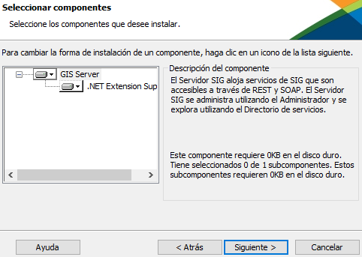
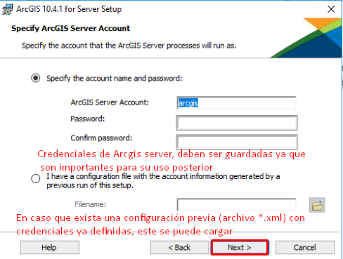
Instalación de Arcgis Server
Nota: Requiere tener previamente instalado Arcgis Desktop
Fuente: Elaboración propia.

Slide 64
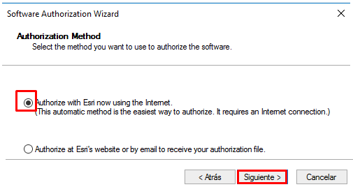
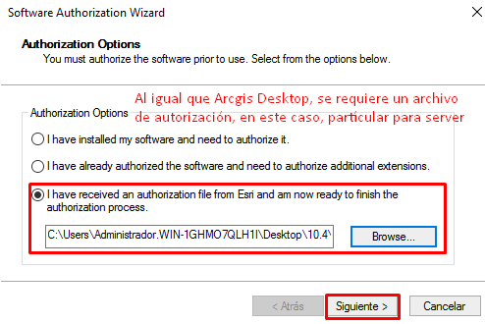
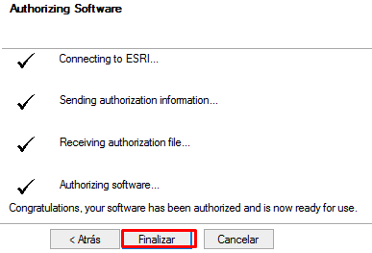
Instalación de Arcgis Server
Nota: Requiere tener previamente instalado Arcgis Desktop
Fuente: Elaboración propia.

Slide 65
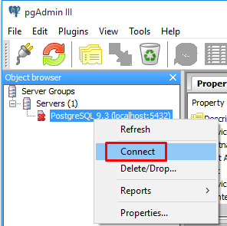
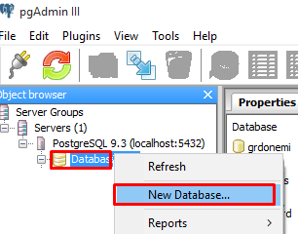
Habilitación de Postgis
Nota: Requiere tener previamente instalado PostgreSQL
Fuente: Elaboración propia.

Slide 66
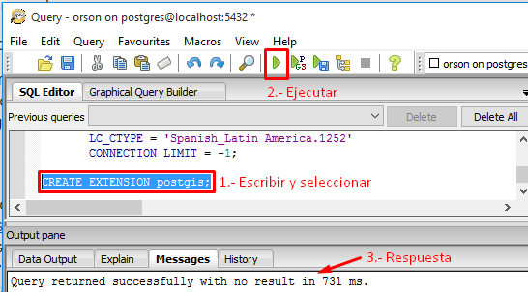
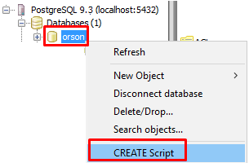
Habilitación de Postgis
Nota: Requiere tener previamente instalado PostgreSQL
Fuente: Elaboración propia.

Slide 67
Habilitación de soporte Arcgis/PostgreSQL
De forma de vincular tanto del almacenamiento como procesamiento de la información geométrica entre la base de datos corporativa de Arcgis y PostgreSQL. Arcgis entrega un archivo de soporte (st_geometry) de base de datos que debe ser pegado en el directorio de PostgreSQL.
Por defecto se encuentra en el directorio según sea la versión de PosgreSQL, en este caso se ejemplifica con 9.3.
C:\Program Files (x86)\ArcGIS\Desktop10.3\DatabaseSupport\PostgreSQL\9.3\Windows64
Y deben ser pegados en el directorio
C:\Program Files\PostgreSQL\9.3\lib

Slide 68
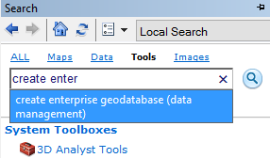
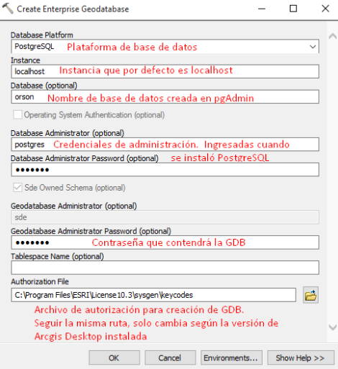
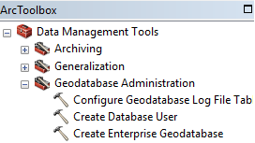
Creación de GDB Corporativa
1
3
2
Nota: Requiere tener previamente instalado PostgreSQL
Fuente: Elaboración propia.

Slide 69
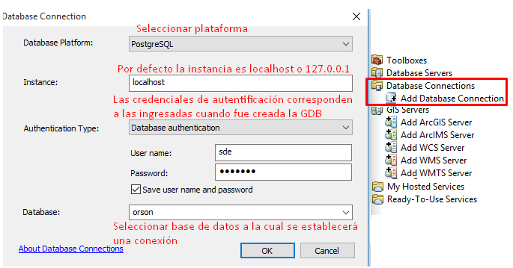
Conexión a GDB
Nota: Requiere tener previamente instalado PostgreSQL
Fuente: Elaboración propia.

Slide 70
Gestión de usuarios

Slide 71
Buenas prácticas en manejo y acceso de datos
Usuarios y Roles
Los privilegios determinan qué es lo que el usuario está autorizado a hacer con los datos y la base de datos.
Estos se Asignan según el tipo de trabajo que realiza la persona dentro de la organización respondiendo a:
¿El usuario participa de la administración de la geodatabase?
¿El usuario necesita editar o crear datos?
¿El usuario sólo debe consultar los datos?
Rol | Descripción | Privilegios sobre Datasets
Administrador | Es el propietario de los datos de una GDB (superusuario). Puede crear usuarios y roles | SELECT INSERT UPDATE DELETE
Creador | Usuario encargado de crear esquemas, y dentro de ellos, crear tablas, vistas y clases de entidad. También es el encargado de administrar usuarios y roles en un Dataset. | CREATE TABLE CREATE PROCEDURE CREATE VIEW
Editor | Usuario encargado de editar tablas de atributos. | SELECT INSERT UPDATE DELETE
Visualizador | Usuario con permisos de lectura de tablas de atributos. | SELECT
Fuente: Elaboración propia.

Slide 72
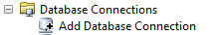
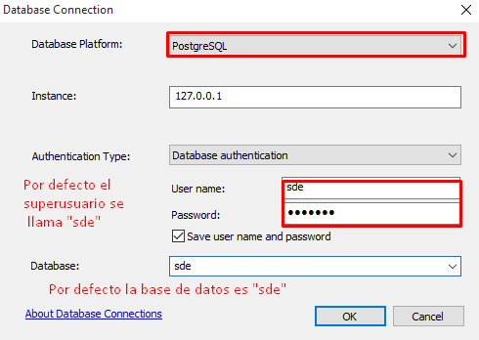
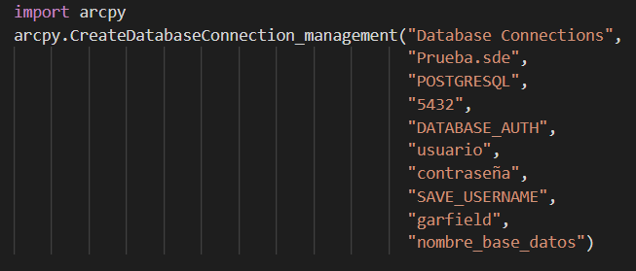
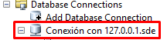
Buenas prácticas en manejo y acceso de datos
Creación de usuarios
Desde el Catálogo de Arcmap dirigirse a conexión de bases de datos y añadir una nueva. Si la GDB corporativa creada es de tipo “sde”, en caso que no se haya especificado otro nombre por defecto el superusuario será “sde”. La forma de conectarse fue vista en el módulo anterior de Arcpy.
Fuente: Elaboración propia.

Slide 73
Buenas prácticas en manejo y acceso de datos
Creación de usuarios y roles
Establecida la conexión a la GDB corporativa se puede acceder al panel de administración para la creación de usuarios y roles. Se debe tener en cuenta que cada usuario tiene asociado un rol, es decir, varios usuarios pueden pertenecer a un rol en particular.
Rol | Usuario
Creador | creator
Editor | editor_1
 | editor_2
Visualizador | visual_1
 | visual_2
 | visual_3
Fuente: Elaboración propia.

Slide 74
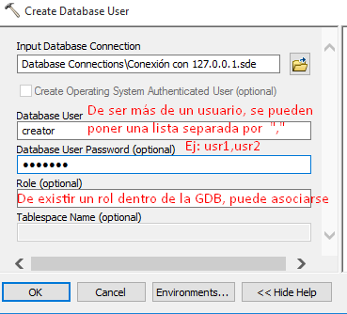
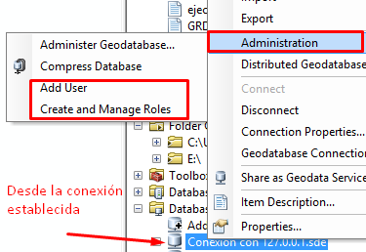
Buenas prácticas en manejo y acceso de datos
Fuente: Elaboración propia.

Slide 75
Buenas prácticas en manejo y acceso de datos
CreateDatabaseUser_management(input_database, {user_authentication_type}, user_name, {user_password}, {role}, {tablespace_name})
# Importar biblioteca
import arcpy
# Conectar a GDB
arcpy.CreateDatabaseConnection_management("C:/connections", "pgconn.sde", "POSTGRESQL", myserver, mypgdb, "DATABASE_AUTH", "ela", "3L@pwd", "SAVE_USERNAME")
# Crear Usuario
arcpy.CreateDatabaseUser_management("C:/connections/pgconn.sde", "DATABASE_USER", "dataowner", "N0look")
Revisar Documentación

Slide 76
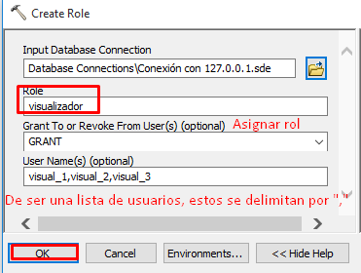
Buenas prácticas en manejo y acceso de datos
CreateRole_management(input_database, role, {grant_revoke}, {user_name})
# Ejemplo 1: Importar biblioteca
import arcpy
arcpy.CreateRole_management("C:\\dbconnections\\db_postg.sde", "drafters", "GRANT", "eng1,eng2")
# Ejemplo 2: Importar biblioteca
import arcpy
arcpy.CreateRole_management("D:\\myconnectionfiles\\mygdb.sde", "creators", "REVOKE", "intern1,intern2,intern3")
¿En qué se diferencian?
Revisar Documentación
Fuente: Elaboración propia.

Slide 77
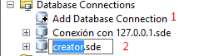
Buenas prácticas en manejo y acceso de datos
Asignación de privilegios
Se probará estableciendo una nueva conexión con las credenciales correspondientes a un usuario creator.
Con este usuario se realiza la creación de esquemas.
Para ello se debe tener en cuenta:
El usuario creator podrá crear, eliminar información y esquemas, además de administrar privilegios de usuarios.
El administrador SDE podrá crear, eliminar información y esquemas administradas por el creator, pero no administrar privilegios de otros usuarios.
Rol | Usuario
Creador | creator
Editor | editor_1
 | editor_2
Visualizador | visual_1
 | visual_2
 | visual_3
Fuente: Elaboración propia.

Slide 78
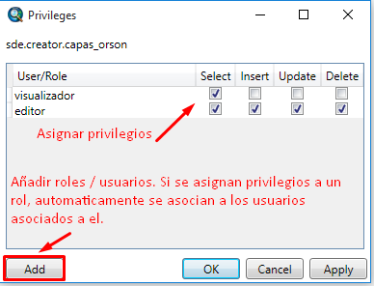
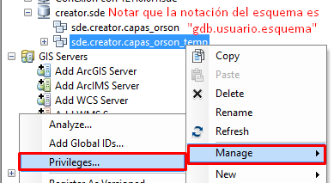
Buenas prácticas en manejo y acceso de datos
Asignación de privilegios
Fuente: Elaboración propia.

Slide 79
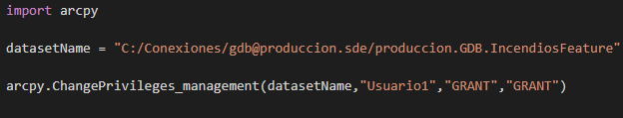
Buenas prácticas en manejo y acceso de datos
Asignación de privilegios
A través de arcpy podemos asignar los diferentes niveles de acceso que tendrán los usuarios a los datasets que se encuentren dentro de nuestras GDB, estos se dividen en:
AS_IS: Mantiene los privilegios existentes.
GRANT: Permite al usuario visualizar el dataset
REVOKE: Quita los privilegios de acceso al dataset
Fuente: Elaboración propia.

Slide 80
Trabajo con Sistema de versionamiento en GDB

Slide 81
Transacciones
Corresponde a unidades de trabajo definidas por la aplicación realizada contra una base de datos (Cambios a una base de datos). El proceso de una transacción se define por:
Inicio de una transacción.
Realización de modificaciones contra la base de datos.
Confirmación o no de la transacción.
De ser confirmada, los cambios se hacen visibles para otros usuarios y aplicaciones.

Slide 82
Transacciones
Propiedades de las transacciones:
Atómica: una transacción exhibe un comportamiento todo o nada. Si se confirma, todos los cambios se aplican a la base de datos. Si se deshace, ninguno de sus cambios se aplica.
Coherente: una transacción deja la base de datos en un estado coherente.
Aislada: una transacción puede aislar sus cambios de otras transacciones hasta que los confirme. Otros usuarios no ven el trabajo interno de la transacción mientras está en curso.
Duradera: una vez que una transacción se confirma, sus resultados son persistentes.
Para lograr estas propiedades, los sistemas de administración de bases de datos utilizan una variedad de mecanismos de bloqueo para garantizar que varias transacciones simultáneas se blinden o se aíslen entre sí.

Slide 83


Vista General de Versionamiento
Fuente: Elaboración propia.

Slide 84
Ejemplo
El siguiente ejemplo muestra el uso de versionamiento de GDB mediante la edición de feature class desde un usuario de jerarquía menor al administrador.
Inicialmente se disponen de 2 conexiones a la misma GDB:
Desde SDE: Administrador y dueño de GDB.
Desde usuario_dao: Usuario con permisos de edición sobre un esquema en particular.
Viendo ambas conexiones. ¿Qué observa?

Slide 85

Ejemplo
Fuente: Elaboración propia.

Slide 86


Ejemplo
Vista desde SDE
Para el dueño o administrador de esquema, se encuentran habilitadas las opciones de “Administrar”.
Para habilitar edición concurrente es necesario registrar un esquema como versionado.
Fuente: Elaboración propia.

Slide 87

Ejemplo
Vista desde SDE
De la misma forma, se puede desactivar la edición, dando de baja el versionamiento del esquema.
Esto implica que se suprimen tablas Deltas, perdiendo modificaciones que no han sido publicadas por otras versiones de la raíz.
Fuente: Elaboración propia.

Slide 88
Ejemplo
Vista desde otro usuario
Visto en la imagen de la lámina siguiente:
Al conectarse como otro usuario, en este caso como usuario de otra dirección “usuario_dao”; las opciones de Administración se encuentran deshabilitados. ¿Por qué?
La tabla de contenidos contiene cargado esquemas desde el usuario SDE y usuario_dao. ¿Qué tienen en común?¿En qué se diferencian?

Slide 89

Ejemplo
Fuente: Elaboración propia.

Slide 90



Ejemplo
Herramienta de versionado: Esta se habilita desde el menú de herramientas
Fuente: Arcgis.

Slide 91



Ejemplo
Herramienta de versionado: Esta se habilita desde el menú de herramientas
Fuente: Arcgis.

Slide 92


Ejemplo
Herramienta de versionado: Esta se habilita desde el menú de herramientas
Comprendiendo la herramienta de versionado; ¿Cómo se relaciona con el esquema general de versionamiento?
Fuente: Arcgis.

Slide 93

Ejemplo
Vista desde otro usuario
Desde la herramienta, el primer paso es crear una nueva versión.
Para ello es necesario seleccionar desde qué versión se realizará esta nueva.
Seguido de nombre, descripción y permiso.
¿Qué significa cada permiso?
Fuente: Elaboración propia.

Slide 94


Ejemplo
Vista desde otro usuario
Desde la administración de versiones, podemos identificar:
Descripción y permisos ingresados al momento de crear la versión.
Propietarios de cada versión.
Última fecha y hora en que se trabajó en cada versión.
Fuente: Elaboración propia.

Slide 95

Ejemplo
Vista desde otro usuario
Desde la Vista de árbol, es posible entender la ramificación que tiene cada versión, y por consecuencia en qué orden se deberían ir validando y publicando las ediciones.
Fuente: Elaboración propia.

Slide 96

Ejemplo
Vista desde otro usuario
Desde la tabla de contenidos y estando conectados sólo como usuario_dao. Cambiamos la versión a la creada para la unidad.
Recordar que la primera instancia de carga en la tabla corresponde a la sesión del usuario.
Fuente: Elaboración propia.

Slide 97

Ejemplo
Vista desde otro usuario
Para comenzar a editar el contenido de la capa de pts_limpios, es necesario habilitar el modo editor.
¿Qué tiene de relevante el modo editor?
¿Qué se observa en la imagen?
Fuente: Elaboración propia.

Slide 98

Ejemplo
Desde el usuario_dao se insertan entidades de puntos, sin embargo. ¿Qué se observa desde la tabla de contenido y despliegue de capas?
Fuente: Elaboración propia.

Slide 99

Ejemplo
Se deben conciliar cambios para ser publicados, sin embargo, esto no es posible. ¿Por qué?
Fuente: Elaboración propia.

Slide 100

Ejemplo
Recordar que para conciliar y publicar, es necesario tener habilitado el modo editor. Así como se editan entidades y atributos; también se editan versiones.
Fuente: Elaboración propia.

Slide 101

Ejemplo
Vista desde otro usuario
Desde la opción de cambios de versión es posible analizar los cambios.
Fuente: Elaboración propia.

Slide 102

Ejemplo
Vista desde otro usuario
Desde la opción de Conciliar, se validan los cambios a una raíz o rama de destino y se define como se definen y resuelven conflictos.
¿Cuándo podría existir un conflicto?
Fuente: Elaboración propia.

Slide 103


Ejemplo
Conciliados los cambios, estos pueden enviarse y aplicarse a la versión de jerarquía mayor.
Los cambios serán publicados y visibles en la versión primaria.
Fuente: Elaboración propia.

Slide 104


Ejemplo
Finalmente se comprimen las ediciones.
Esto implica que se analizan las tablas deltas y se elimina toda redundancia.
¿Qué tipo de redundancia?
Fuente: Elaboración propia.

Slide 105
Servicios de Mapas

Slide 106
Objetivo
El presente contenido tiene por finalidad introducir al estudiante sobre los tipos de servicios de mapas, sus capacidades y configuraciones de uso, y publicación.
Contenido:
1: Introducción a servicios de mapas, tipos y estándares (ej: WMS, WFC, WTMS, CSW, WPS, ECQL / MapService, FeatureService, Geoprocessing Service)
2: Ejemplos y casos de usos de tipos de servicios
3: Publicación y consumo de servicios (protocolos de generación y solicitud)

Slide 107

Diagrama Conceptual
OGC Standards | OGC
Fuente: OGC

Slide 108

Agrupación de Estándares OGC
OGC Standards | OGC
Fuente: OGC

Slide 109

Agrupación de Estándares OGC
OGC Standards | OGC
Fuente: OGC

Slide 110
Aplicativos SIG

Slide 111
Objetivo
El presente contenido tiene por finalidad introducir al estudiante la creación de aplicaciones en entornos de trabajo de Escritorio, Web y móviles, con la finalidad de generar una plataforma geo-informática que resuelva las necesidades de los usuarios en cuanto a herramientas y funcionalidades requeridas.
Contenido:
Aplicativos Escritorio: lenguaje Arcpy, automatización de geoprocesos
Aplicativos Web: ArcGIS Online (Web AppBuilder, Dashboard, Storymaps)
Aplicativos Móviles: Collector, Survey123, Explorer, FieldMaps
Caso de aplicación: Explicación de caso de uso en contexto GRD

Slide 112
Ver Presentación:
Introducción a Python y Arcpy

